Slide 1

JavaWeb技术开发实战
讲师：李晓明
计算机科学与工程学院

Slide 2
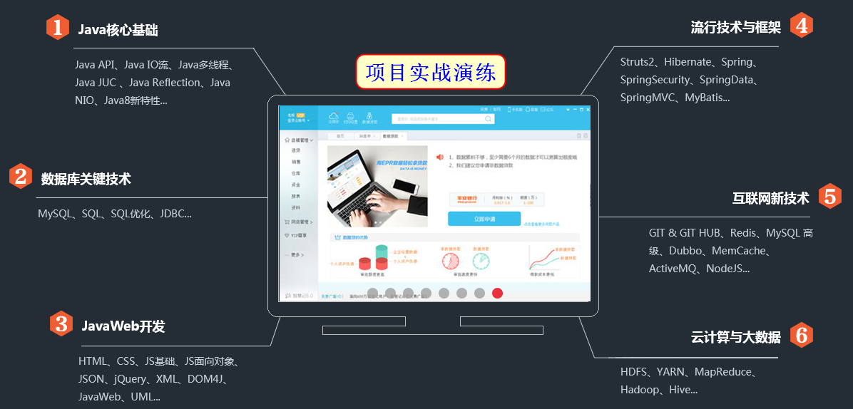
JavaWeb工程师技术修炼图谱

Slide 3
JavaWeb技术开发实战
第二章：Servlet基础
内容概要：
Servlet概述
Servlet开发入门
Servlet接口及其实现类
GenericServlet
HttpServlet类
Servlet生命周期
使用Eclipse开发Servlet类
Servlet虚拟路径的映射1(xml配置)
Servlet虚拟路径的映射2（@WebServlet配置）
手动开发Servlet类
ServletConfig类及其应用
ServletContext类及其应用

Slide 4
Servlet基础——内容概要
Servlet概述
Servlet开发入门
Servlet接口
Servlet接口及其实现类
GenericServlet
HttpServlet类
Servlet生命周期
使用Eclipse开发Servlet类
Servlet虚拟路径的映射1(xml配置)
Servlet虚拟路径的映射2（@WebServlet配置）
手动开发Servlet类
ServletConfig接口及其应用
ServletContext接口及其应用

Slide 5
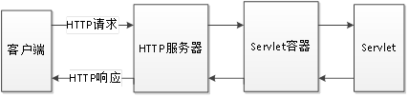
Servlet基础——Servlet概述
Servlet是使用Java语言编写的运行在服务器端的程序。狭义的Servlet是指Java语言实现的一个接口，广义的Servlet是指任何实现了这个Servlet接口的类，一般情况下，人们将Servlet理解为后者。Servlet主要用于处理客户端传来的HTTP请求，并返回一个响应，它能够处理的请求有doGet()和doPost()等方法。
Servlet由Servlet容器提供，所谓的Servlet容器是指提供了Servlet 功能的服务器（本书中指Tomcat），Servlet容器将Servlet动态的加载到服务器上。与HTTP 协议相关的Servlet使用HTTP请求和HTTP响应与客户端进行交互。因此，Servlet容器支持所有HTTP协议的请求和响应。Servlet应用程序的体系结构如图所示。

Slide 6
Servlet基础——Servlet概述
Servlet的请求首先会被HTTP服务器接收，HTTP服务器只负责静态HTML页面的解析，对于Servlet的请求转交给Servlet容器，Servlet容器会根据web.xml文件中的映射关系，调用相应的Servlet，Servlet将处理的结果返回给Servlet容器，并通过HTTP服务器将响应传输给客户端。
Servlet技术具有如下特点：
方便：Servlet提供了大量的实用工具例程，如处理很难完成的HTML表单数据、读取和设置HTTP头，以及处理Cookie和跟踪会话等。
跨平台：Servlet用Java类编写，可以在不同操作系统平台和不同应用服务器平台下运行。
灵活性和可扩展性：采用Servlet开发的Web应用程序，由于Java类的继承性及构造函数等特点，使得应用灵活，可随意扩展。
除了上述几点外，Servlet还具有功能强大、能够在各个程序之间共享数据、安全性强等特点。

Slide 7
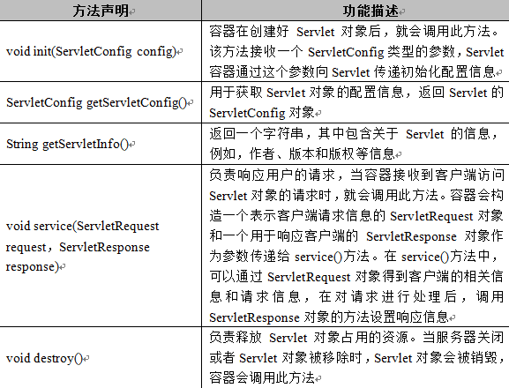
Servlet基础——开发入门
针对Servlet技术的开发，SUN公司提供了一系列接口和类，其中最重要的接口是javax.servlet.Servlet。在Servlet接口中定义了5个抽象方法，具体如表所示。

Slide 8
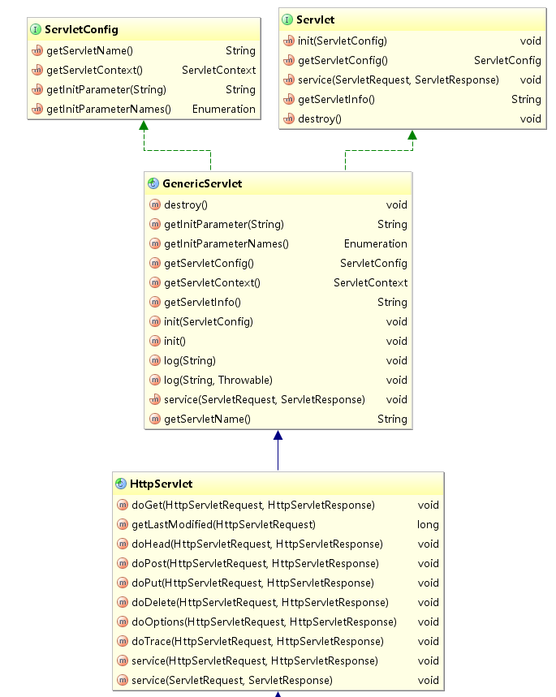
Servlet基础——开发入门
Servlet、GenericServlet、HttpServlet类之间的继承关系。

Slide 9
Servlet基础——Servlet接口
使用Eclipse来开发一个Servlet（采用实现Servlet接口方式）
步骤：
1.编写Servlet类
2.配置映射虚拟访问路径
3.运行测试

Slide 10
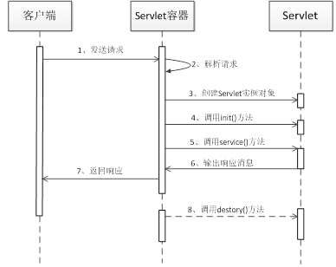
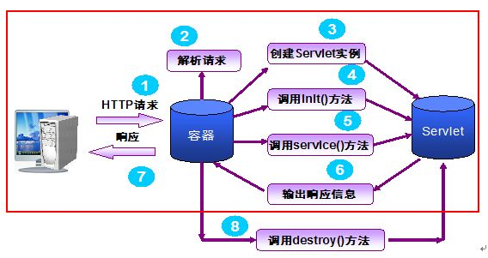
Servlet基础——Servlet生命周期
在Java中，任何对象都有生命周期，Servlet也不例外，接下来，通过一张图来描述Servlet的生命周期，如图所示。
右图描述了Servlet的生命周期。按
照功能的不同，大致可以将Servlet
的生命周期分为三个阶段，分别是
初始化阶段、运行阶段和销毁阶段。

Slide 11
Servlet基础——Servlet生命周期
1.初始化阶段
当客户端向Servlet容器发出HTTP请求要求访问Servlet时，Servlet容器首先会解析请求，检查内存中是否已经有了该Servlet对象，如果有直接使用该Servlet对象，如果没有就创建Servlet实例对象，然后通过调用init()方法实现Servlet的初始化工作。需要注意的是，在Servlet的整个生命周期内，它的init()方法只被调用一次。
2.运行阶段
这是Servlet生命周期中最重要的阶段，在这个阶段，Servlet容器会为这个请求创建代表HTTP请求的ServletRequest对象和代表HTTP响应的ServletResponse对象，然后将它们作为参数传递给Servlet的service()方法。service()方法从ServletRequest对象中获得客户请求信息并处理该请求，通过ServletResponse对象生成响应结果。在Servlet的整个生命周期内，对于Servlet的每一次访问请求，Servlet容器都会调用一次Servlet的service()方法，并且创建新的ServletRequest和ServletResponse对象，也就是说，service()方法在Servlet的整个生命周期中会被调用多次。
3.销毁阶段
当服务器关闭或web应用被移除出容器时，Servlet随着web应用的销毁而销毁。在销毁Servlet之前，Servlet容器会调用Servlet的destroy()方法，以便让Servlet对象释放它所占用的资源。在Servlet的整个生命周期中，destroy()方法也只被调用一次。需要注意的是，Servlet对象一旦创建就会驻留在内存中等待客户端的访问，直到服务器关闭，或web应用被移除出容器时Servlet对象才会销毁。

Slide 12
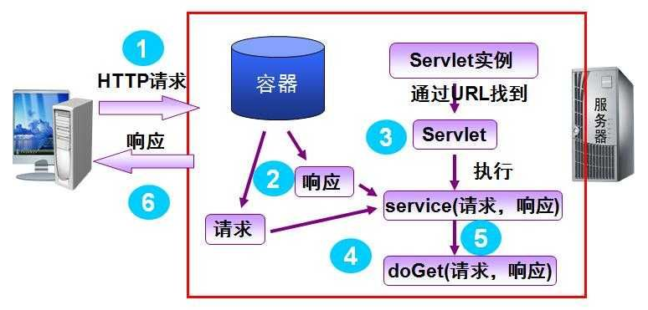
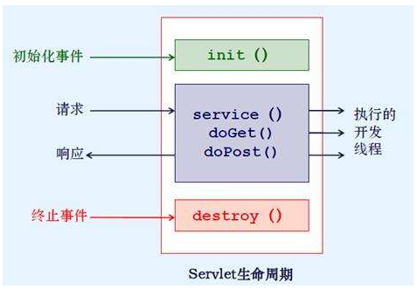
Servlet基础——Servlet生命周期

Slide 13
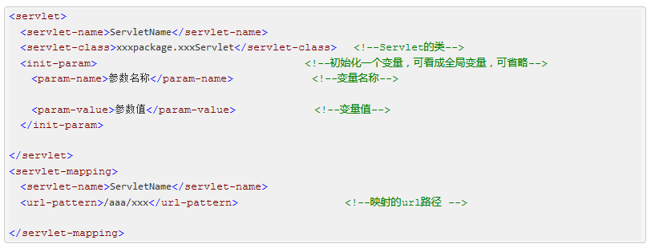
Servlet基础——虚拟路径的映射(xml配置方式)
在web.xml使用<servlet>与<servlet-mapping>标签来配置虚拟路径的配置，具体步骤见操作。

Slide 14
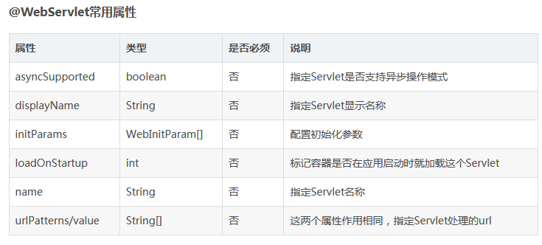
Servlet基础——虚拟路径的映射(注解配置方式)
@WebServlet注解映射Servlet：
Servlet3.0开始，配置Servlet支持注解方 式，但还是保留了配置web.xml方式.

Slide 15
Servlet基础——自动加载Servlet类
在实际开发时，有时候会希望某些Servlet程序可以在Tomcat启动时随即启动。例如，当启动一个Web项目时，首先需要对数据库信息进行初始化。这时，只需要使用web.xml文件中<load-on-startup>元素，将初始化数据库的Servlet配置为随着web应用启动而启动的Servlet即可。
<load-on-startup>元素是<servlet>元素的一个子元素，它用于指定Servlet被加载的时机和顺序。在<load-on-startup>元素中，设置的值必须是一个整数。如果这个值是一个负数，或者没有设定这个元素，Servlet容器将在客户端首次请求这个Servlet时加载它；如果这个值是正整数或0，Servlet容器将在Web应用启动时加载并初始化Servlet，并且<load-on-startup>的值越小，它对应的Servlet就越先被加载。

Slide 16
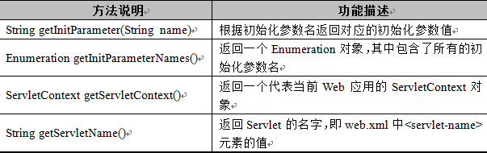
Servlet基础——ServletConfig接口
在Servlet运行期间，经常需要一些辅助信息，例如，文件使用的编码、使用Servlet程序的共享等，这些信息可以在web.xml文件中使用一个或多个<init-param>元素进行配置。当Tomcat初始化一个Servlet时，会将该Servlet的配置信息封装到一个ServletConfig对象中，通过调用init(ServletConfig config)方法将ServletConfig对象传递给Servlet。ServletConfig定义了一系列获取配置信息的方法，接下来通过一张表来描述ServletConfig接口的常用方法，如表所示。

Slide 17
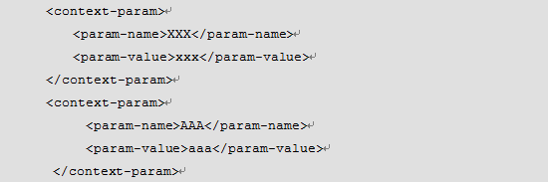
Servlet基础——ServletContext接口
当Servlet容器启动时，会为每个Web应用创建一个唯一的ServletContext对象代表当前Web应用，该对象不仅封装了当前Web应用的所有信息，而且实现了多个Servlet之间数据的共享。接下来，针对ServletContext接口的不同作用分别进行讲解，具体如下：
1．获取Web应用程序的初始化参数
在web.xml文件中，不仅可以配置Servlet的初始化信息，还可以配置整个Web应用的初始化信息。Web应用初始化参数的配置方式具体如下所示：

Slide 18
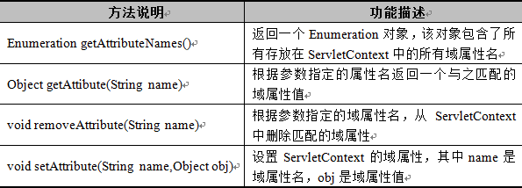
Servlet基础——ServletContext接口
2．实现多个Servlet对象共享数据
由于一个Web应用中的所有Servlet共享同一个ServletContext对象，因此ServletContext对象的域属性可以被该Web应用中的所有Servlet访问。在ServletContext接口中定义了分别用于增加、删除、设置ServletContext域属性的四个方法，如表所示。

Slide 19
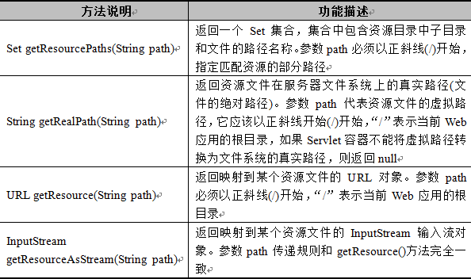
Servlet基础——ServletContext接口
3．读取Web应用下的资源文件
在实际开发中，有时候可能会需要读取Web应用中的一些资源文件，比如配置文件，图片等。为此，在ServletContext接口中定义了一些读取Web资源的方法，这些方法是依靠Servlet容器来实现的。Servlet容器根据资源文件相对于Web应用的路径，返回关联资源文件的IO流、资源文件在文件系统的绝对路径等。表中列举了ServletContext接口中用于获取资源路径的相关方法，具体如下：

Slide 20
Servlet基础——手动的编写&编译&运行Servlet
1.使用记事本编写一个Servlet类
2.在DOS命令行对Servlet类进行编译
设置 classpath
set classpath=.;%JAVA_HOME%\lib; E:\mySoftwares\javaweb\apache-tomcat-8.5.27\lib\servlet-api.jar
查看环境变量的命令 : set 变量名，如： set JAVA_HOME
编译一个带包的类的命令： javac -d . HelloServlet.java
3.创建一个web应用
4.部署运行测试
Notes:
response.setHeader("Content-Disposition", "attachment;filename="+filename);

